Slide 1
Skogsstyrelsens Artportalskoppling
Länsstyrelserna 2016-09-28
Agneta Jonsson och Jenny Olsson

Slide 2
Bakgrund
Behov av åtkomst till artobservationer i många verksamheter, men framförallt i handläggningen av avverkningsanmälningar.
Uttag av publika fynd från Artportalen samt att några distrikt fått leveranser från sin länsstyrelse.
Växande behov bl.a. på grund av implementeringen av artskydds-förordningen.
  Aktuellt material
  Skyddsklassade arter
  Resultatet från projektet kring adaptiv skogsskötsel

Slide 3
Bakgrund forts…
Två utvecklingsarbeten under 2015:
Få tillgång till alla fynd på Artportalen vid handläggning.
- Januari 2016. Ett modifierat sökverktyg ”Identifiera med polygon” införs som kan användas för att söka specifikt mot artportalens information.
- Mars 2016. En ny checkpunkt (för avverkningsanmälningar) aktiveras som ger träff på alla de arter som ingår i den så kallade skogsstyrelselistan (de arter som berör vår tillsyn) hos Artdatabanken.
Presentera publika fynd på Skogens Pärlor, inom adaptiv skogsskötsel. Drift februari 2016.

Slide 4
Teknik
InGe (Infrastruktur Geodata) förser alla interna och externa system med information.
Både databaser, koppling mot tjänster och rapporter/utskrifter.
Hanterar kommunikationen med Artportalen.
Sköter urval, användarhantering m.m.
Går att använda i flera system.
Navet
Skogens Pärlor
Mina Sidor
Internt Externt
Artportalen
InGe

Slide 5
Skogsstyrelsens urval
Arter | Skogsstyrelselistan – naturvärdesarter
Lägsta häcknings-kriterium för fåglar | Sång (3).
Noggrannhet | 1000 m
Brytår | 1950
Ej återfunnen | Visas inte. Sökt efter tidigare funnen art.
Ej funnen | Visas inte. Sökt efter art i lämplig biotop.
Datakällor | Alla
Ta hänsyn till noggrannhet | Ja. Om en art ligger utanför området men har en lägre noggrannhet än avståndet till området kommer den med.
Ta hänsyn till störningskänslighet | Ja. Gäller fåglar. Om ett område ligger inom en arts störningsradie kommer arten med trots att observationen ligger utanför området.

Slide 6
Skogsstyrelselistan - Naturvärdesarter
Rödlistade arter
Arter fridlysta (N- och n-arter) enligt bilaga 1 artskyddsförordningen
Art- och habitatdirektivets bilaga 4 och nationellt utpekade arter
Arter fridlysta enligt bilaga 2 artskyddsförordningen
Nationellt och regionalt fridlysta arter
Prioriterade fågelarter (bilaga 4 till föreskrifter SvL).
Dessa är också fridlysta men det syns inte i informationen om arten.
Skogliga signalarter
Pga. av strukturen på listan kan även andra arter komma med
ÅGP-arter (arter med åtgärdsprogram)
Art- och habitatdirektivets bilaga 2 (Natura 2000-arter)
Skogsstyrelselistan är en faktor hos Artdatabanken. Önskemål om att peka om till respektive grupp för att lättare få med förändringar.

Slide 7
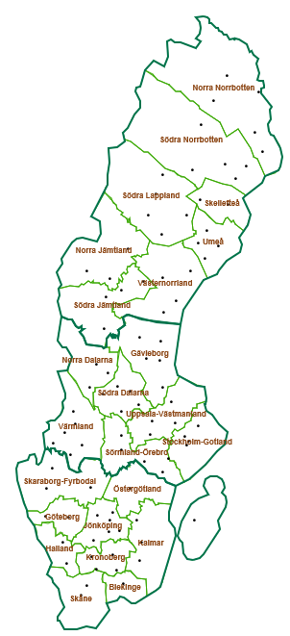
Behörigheter
Administreras av distriktet, full behörighet av
ArtDatabanken
Full behörighet – två per distrikt
Utökad behörighet – handläggare på distrikt
Allmän behörighet – övriga
Systemanvändare - checklistan
Bara läs, vi registrerar inget idag

Slide 8
Behörigheter - problem
Administratörerna hade inte tydligt beskrivet för sig vilken som var deras uppgift, att resten av distriktet var beroende av dem.
Inte aktiverade konton.
Vi hade inte klart för oss fullt ut hur det fungerade vilket gav felaktiga förväntningar. T.ex. att det inte gav utökad/full behörighet även på www.artportalen.se.
Vi skulle ha hållit genomgångar (tillsammans med ArtDatabanken) om behörigheterna!

Slide 9
Handläggning
Fridlysta arter och fåglar
Vid förekomst av fridlysta arter och fåglar (alla fågelarter är fridlysta) måste handläggaren göra en bedömning om artskyddsförordningens regler aktualiseras i det aktuella ärendet. Hur detta görs och hur den fortsatta handläggningen går till kommer att beskrivas i riktlinjer för handläggning av artskyddsärenden (sannolikt fastställda mars-april 2016). Dessförinnan kan du ta kontakt med tillsynsansvarig som vet hur handläggning kan hanteras. Information om fågelarters ekologi och behov av hänsyn kommer att finnas i artvisa vägledningar som blir tillgängliga vid ungefär samma tidpunkt som riktlinjerna.
Rödlistade arter
I föreskriften 7:19 till 30 § skogsvårdslagen framgår att skador till följd av skogsbruksåtgärder ska förhindras eller begränsas i livsmiljöer och på substrat där det förekommer rödlistade arter. När det finns fynduppgift om rödlistad art kan det i vissa fall finnas skäl för att i beslut enligt 30 § SvL tydliggöra vilken hänsyn som bör tas till arten. Information om rödlistade arter finns i artdatabankens artfaktablad (http://artfakta.artdatabanken.se/).
Skogliga signalarter
Fynduppgifter av dessa arter kräver ingen särskild handläggning. Däremot kan de visa på att ett område har höga naturvärden. I vissa fall kan det finnas skäl att ta kontakt med nyckelbiotopsinventerare för att bedöma om området behöver fältbesökas.

Slide 10
Handläggning forts…
Natura 2000-arter
Om fynduppgiften ligger i ett Natura 2000-område bör du kolla i områdets bevarandeplan. Där ska det framgå om det finns särskilda bevarandemål för vissa utpekade arter. Ärendet handläggs som ett Natura 2000-ärende enligt rutin H- 92/2011.
Om fynduppgiften inte ligger i ett Natura 2000-område krävs ingen särskild handläggning (om det inte dessutom är en rödlistade art eller fridlyst art). Däremot finns det bra artinformation om Natura 2000-arter i vägledningar på Naturvårdsverkets hemsida (http://www.naturvardsverket.se/Stod-i-miljoarbetet/Vagledningar/Natura-2000/)
ÅGP-arter. Åtgärdsprogram för hotade arter.
ÅGP-arter är oftast även rödlistade arter och/eller fridlysta arter. En kontakt med länsstyrelsen kan vara lämplig för att säkerställa att den planerade åtgärden anpassas på lämpligt vis. Information om ÅGP-arter finns i respektive åtgärdsprogram som går att söka ut i Naturvårdsverkets bokhandel (http://www.naturvardsverket.se/Om-Naturvardsverket/Publikationer/).

Slide 11
Skogens Pärlor/Mina Sidor
Samma urval som interna system
Endast publika arter
Lagt på uppgifter från projektet Adaptiv skogsskötsel om t.ex. skötselråd
DEMO

Slide 12
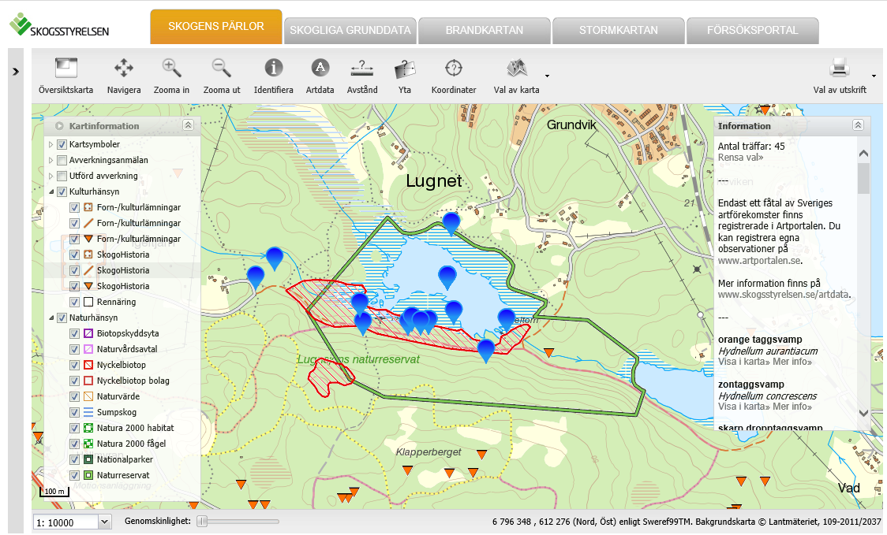
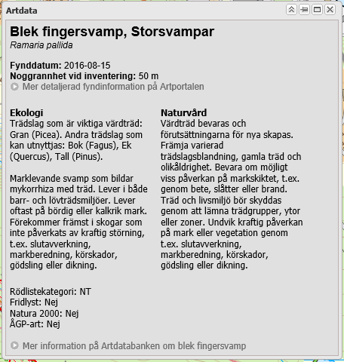
Skogens Pärlor

Slide 13
Utveckling - Skogens Pärlor/Mina Sidor
Bild på arten
Gruppering av träffar
Analyser troliga arter?

Slide 14
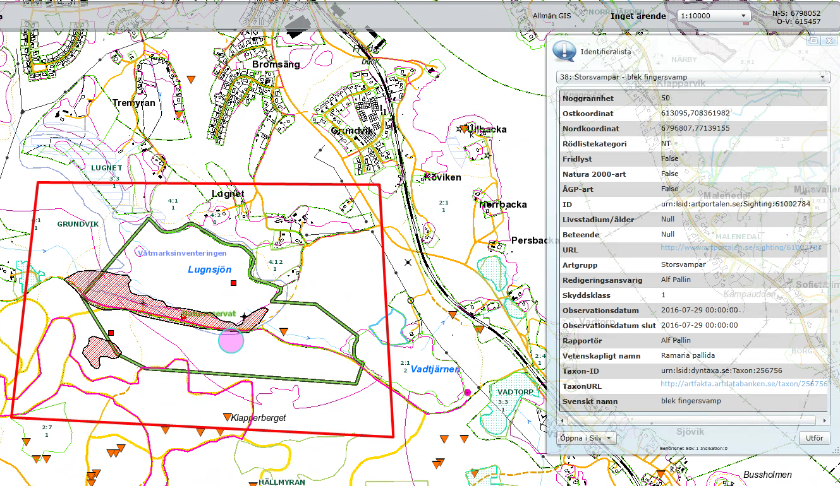
Demo Navet

Slide 15
Utveckling - Internt
2017 – början av övergång till nytt handläggningssystem
Ny kartplattform – nytt generellt GIS-stöd. Fria sökningar finns med, ej beslutade
Ny inventeringsplattform – förstudie 2016. Påverkar bl.a. nyckelbiotopsinventeringen

